Slide 1
Написання прислівників разом, окремо і через дефіс

Slide 2
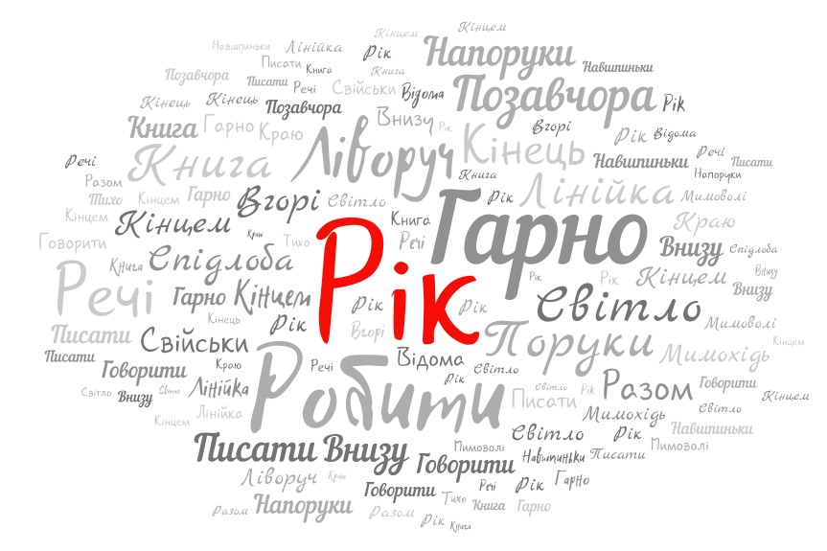
Випишіть прислівники із хмаринки

Slide 3

Складіть розповідь про прислівник

Slide 4
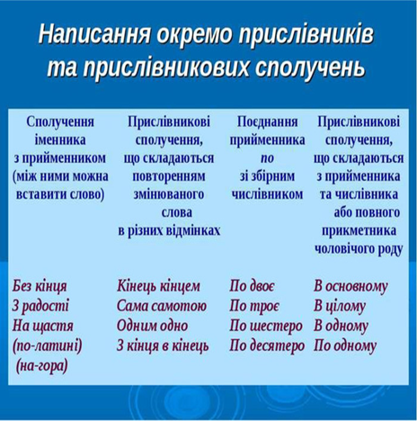
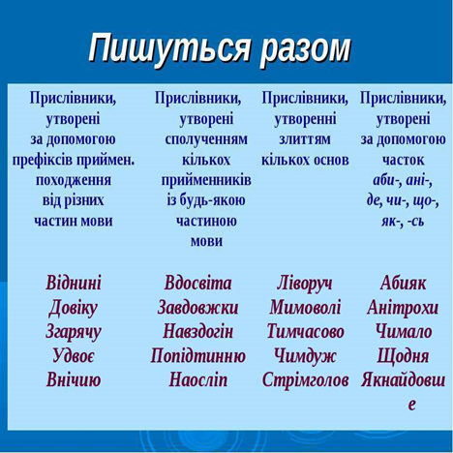

Slide 5
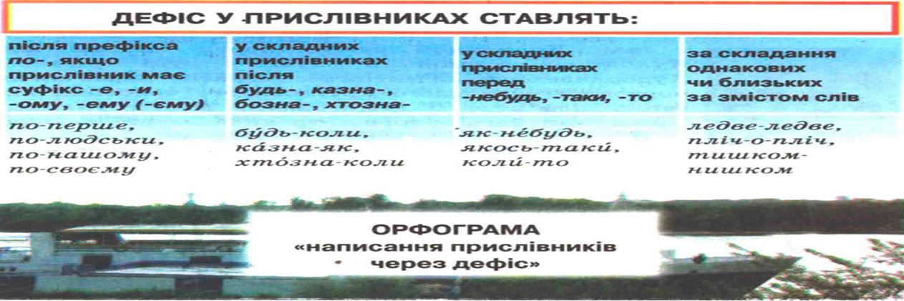

Slide 6
Розподільний диктант
Записати прислівники у три колонки, пояснити їх правопис
(у першу - разом, у другу – через дефіс, у третю – окремо )
Не сьогодні/завтра, в/низ, на/певно, мало/помалу, більш/менш, в/горі, на/в/присядки, на/решті, по/козацькому, по/українськи, по/лисячи, по/третє, ліво/руч, мимо/хідь, рік/у /рік, день/ у /день, будь/де, хтозна/куди, на/щастя, у /вічі, без/сумніву, на/зустріч, у/бік, по/восьмеро.

Slide 7
Разом | Через дефіс | Окремо
вниз | Не сьогодні-завтра | рік у рік
напевно | мало-помалу | день у день
вгорі | більш-менш | на щастя
навприсядки | по-козацькому | у вічі
нарешті | по-українськи | без сумніву
ліворуч | по-лисячи | по восьмеро
мимохідь | по-третє
назустріч | будь-де
убік | хтозна-куди

Slide 8
Пояснювальний диктант
Списати, розкриваючи дужки. Визначити синтаксичну роль прислівників. Виділити орфограму «Дефіс у прислівниках».
1) Діло сяк(так) волочиться, та покинути не хочеться (Нар. творчість).
2) Тихо(мирно) спала зграя лебедина (Олександр Олесь).
3) Усяк розумний (по)своєму: один спершу, а другий потім (Нар. творчість).
4) Ось(ось) прийду до хатоньки моєї, де мати жде мене (Олександр Олесь).
5) Тихо(тихо) лопотить на деревах листя та гуде у траві джміль (В.Нестайко).
6) Спів веселий давно(давно) помалу стих (Олександр Олесь).
Визначити розряд прислівників за значенням.

Slide 9
Лінгвістична гра «Доберіть синонім»
До поданих сполучень слів дібрати з довідки прислівники-синоніми. Пояснити, яким способом утворені ці прислівники.
На босу ногу, ненароком, по дорозі, дедалі, з власної волі, справа, похапки, зліва, навзнаки, заразом, проти волі, будь-коли.
Довідка: мимохіть, водночас, босоніж, нашвидкуруч, повсякчас, чимраз, мимохідь, праворуч, самохіть, горілиць, силоміць, ліворуч.

Slide 10
Творче конструювання
Від прикметників утворити за зразком прислівники префіксально-суфіксальним способом. Сформулювати правило написання прислівників через дефіс.
Зразок. Дідівський → по-дідівському, по-дідівськи.
Іспанський, материнський, богатирський, азіатський, братський, командирський, європейський, дитячий, мисливський, панібратський, свійський.

Slide 11
Домашнє завдання
Вивчити правила .Завдання: скласти словниковий диктант із дванадцяти прислівників з орфограмою «написання прислівників окремо, разом і через дефіс».

